Slide 1
Hands-On Machine Learning with Scikit-Learning, Keras & TensorFlow
Chapter 4.3 ~ 4.5(pp.177-193)
화학데이터기반연구센터 김동욱

Slide 2
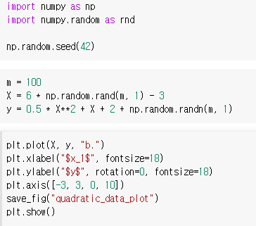
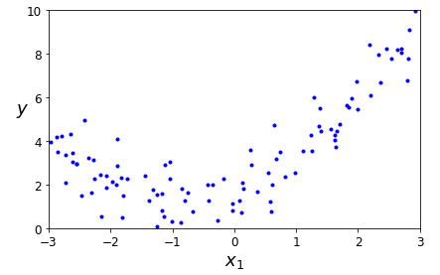
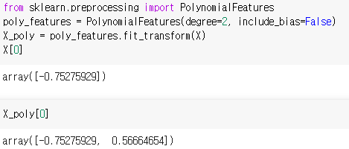

4.3 다항 회귀(Polynomial Regression)
$$y=0.5x^{2}+x+2±α$$
-3 ~3 사이의 random number
Data를 다항식으로 맞추어 주는 함수

Slide 3
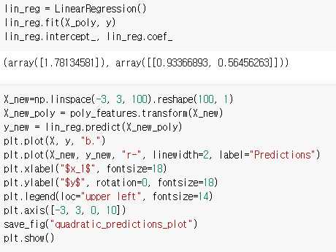
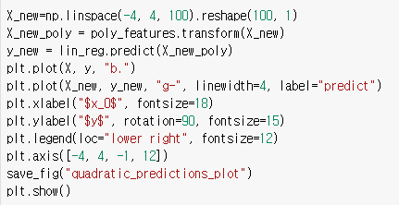
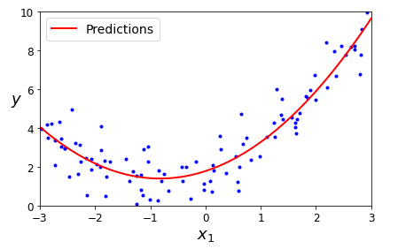
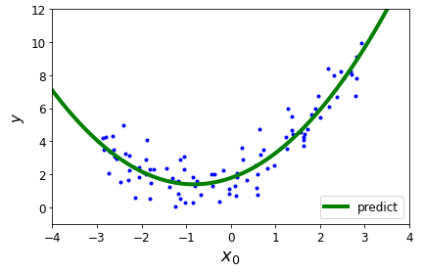

Slide 4
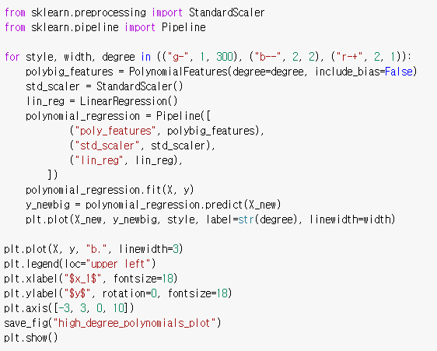
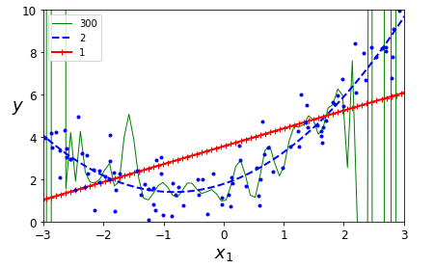
4.4 학습곡선(Learning Curve)
Degree 300 : overfitting
Degree 1 : underfitting

Slide 5
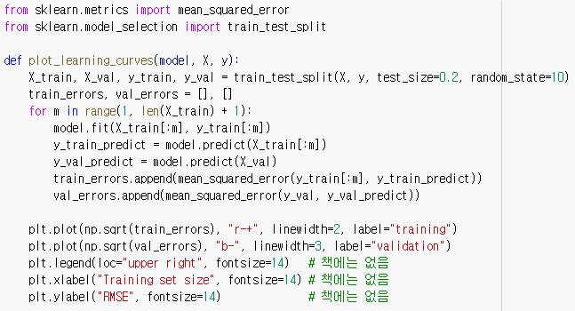
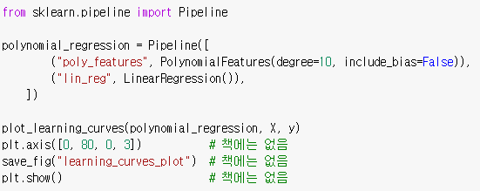
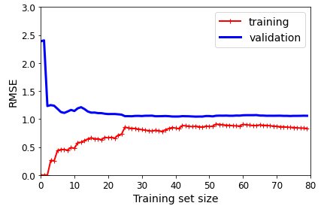
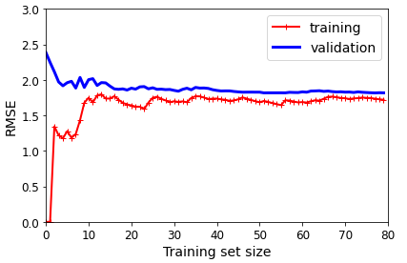
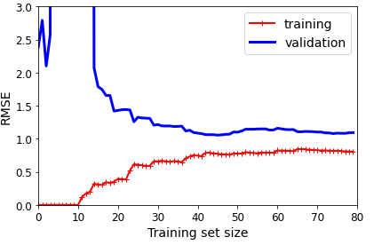
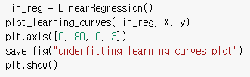
과대 적합
낮은 오차, 높은 오차 차이
선형회귀 – 과소 적합
Degree=2
오차 계속 상승
훈련데이터 증가에도 오차 개선 안됨
수평구간, 높은 오차, 근접

Slide 6

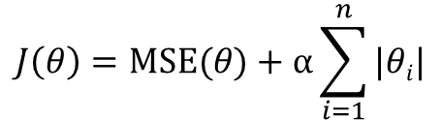
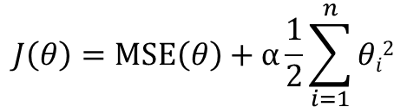
4.5 규제(Regulation)가 있는 선형 모델
Overfitting 을 줄이기 위한 방법
- 다항식의 차수를 감소
- 가중치의 제한(regulation)
4.5.1 Ridge Regression(Tikhonov Regulation)
$$J\left(θ\right)=MSE\left(θ\right)+α\frac{1}{2}\sum_{i=1}^{n}{θi2}$$
α 증가시킬수록 직선화 : 분산(variance) 줄고 bias 커짐
$$J\left(θ\right)=MSE(θ)+α\sum_{i=1}^{n}{|θi|}$$
4.5.2 Lasso (Least Absolute Shrinkage and Selection Operator) Regression
쓰이는 특성 수가 적을 때 사용 : 불필요한 특성 가중치를 0에 가깝게 조정
4.5.3 Elastic Net
쓰이는 특성 수가 training set 보다 많거나, 특성 간에 강한 연관이 있을 때

Slide 7
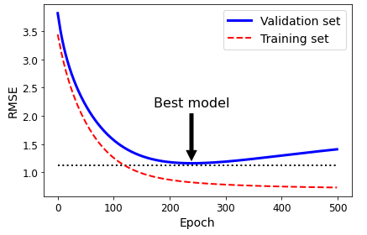
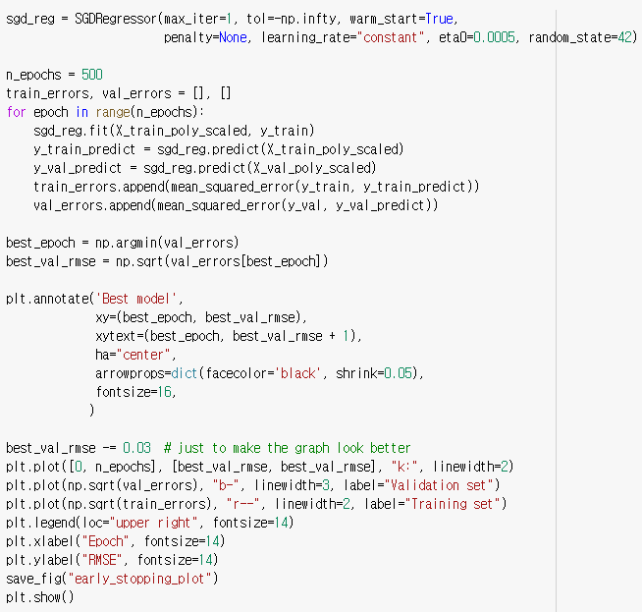
4.5.4 조기 종료(Early Stopping)
검증 에러가 최소값에 다다르면 훈련 종료

